Slide 1



Treinamento Vendas de Serviços Financeiros

Slide 2

Nossa Agenda
Produto DIH Oscar
Como conduzir o processo de oferta de seguros no varejo
5 Regras fundamentais para executar a oferta de serviços com Qualidade

Slide 3
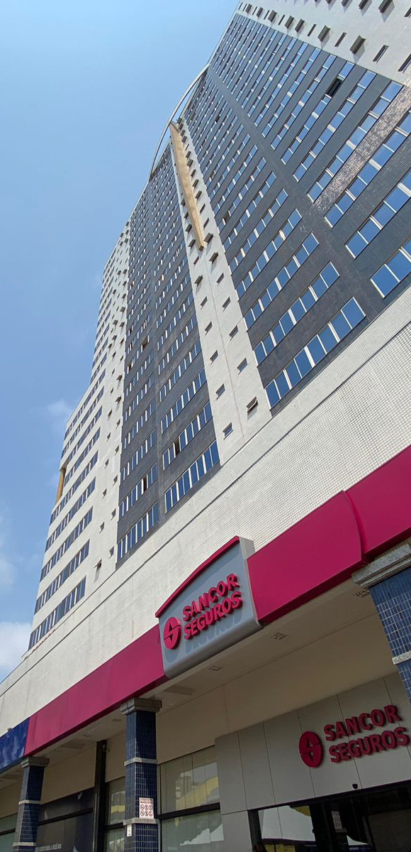

Parceria Festcard e Sancor
Companhia Argentina com 80 anos de experiência na América Latina
10.000 colaboradores em 4 países
10 milhões de clientes segurados
Atuação no Brasil desde 2014

Slide 4

Seguro DIH Oscar

Slide 5
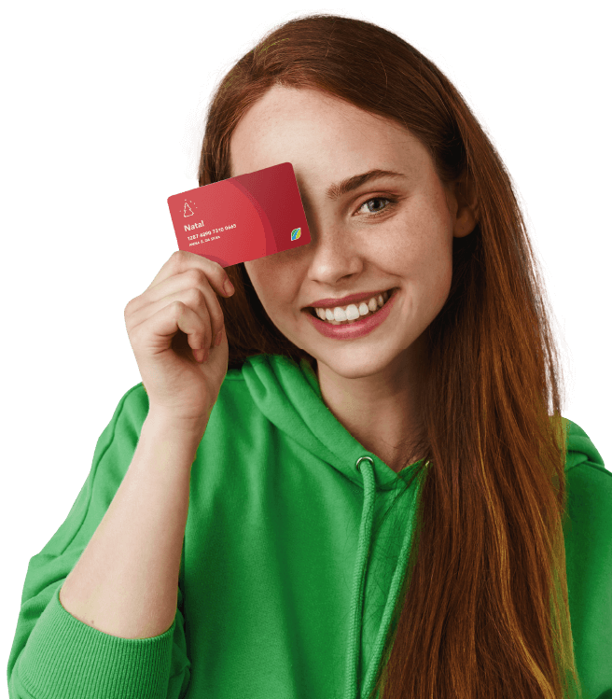
Coberturas Seguro DIH Oscar
1
Diária por internação hospitalar
Clientes que não tiverem
o cartão FestCard
Até 12 diárias
100 reais cada
24 horas
por acidente
1
sorteio
mensal
no último
sábado do
mês através da Loteria Federal. Início dos
10.000,00
2
Número da Sorte
Todos
sorteios no segundo mês subsequente ao da
-
(Líquidos IR)
adesão

Slide 6


Principais características do DIH Super Cheque
Valor do Prêmio
R$ 5,99
Idade
18 até 70 anos
(70 anos 11 meses e 29 dias)
Elegíveis
Clientes Mar Aberto
Vigência
12 meses

Slide 7
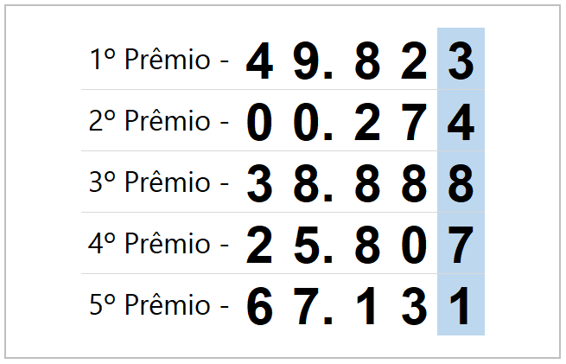
Composição do Número da Sorte – Loteria Federal
O número contemplado é composto por cinco algarismos, obtidos através da leitura vertical da 5ª coluna conforme exemplo abaixo:

Slide 8


Utilização das coberturas dos Seguros
Central de Atendimento
Documentos para Abertura do Sinistro
DIH
Laudo médico: Acidente
Outros documentos complementares se necessário
Dados bancários
4003-0395 - Capitais e regiões metropolitanas
0800 200 0395 - Demais localidades
sinistrospessoas@sancorseguros.com
1. Envio dos documentos por e-mail
2. Análise dos documentos
3. Decisão do sinistro
Se negado: envia e-mail para o segurado
Se aprovado: programação do reembolso em conta corrente (Bolsa) ou Pagamento do Saldo Devedor do Cartão (Seguro Proteção Financeira) junto ao Cartão Fest Card
O cancelamento pode ser solicitado a qualquer momento da vigência do seguro. A partir de 70 dias de atraso o seguro é cancelado automaticamente

Slide 9

Como Conduzir o processo da Oferta dos Seguros no Varejo

Slide 10



Vamos pensar um pouco
É aquele que se OFERECE mais
Qual é o produto mais
vendido no MUNDO?

Slide 11

Portanto, nossa principal missão é:
Garantir a OFERTA dos Sorteio com QUALIDADE

Slide 12
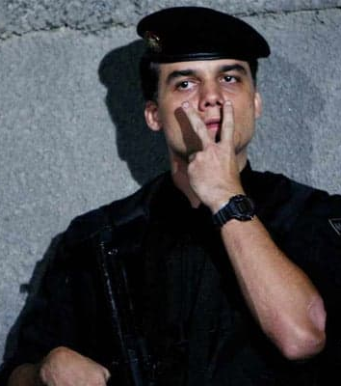
Olha quem tem um recado para nós...
“Missão dada é Missão Cumprida!”
Capitão Nascimento

Slide 13
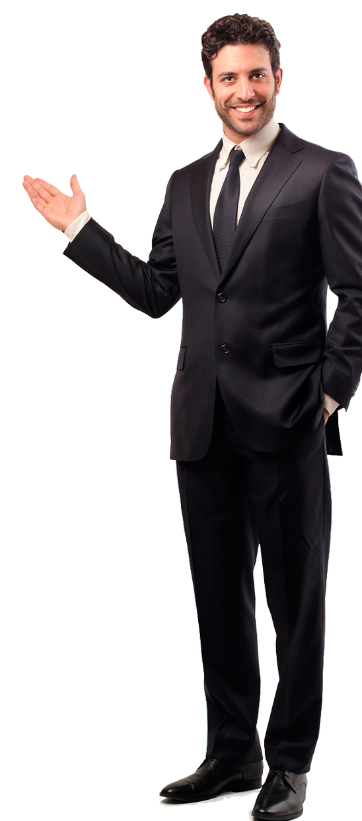
5. Regras Fundamentais para executar uma Oferta de Serviços com Qualidade

Slide 14
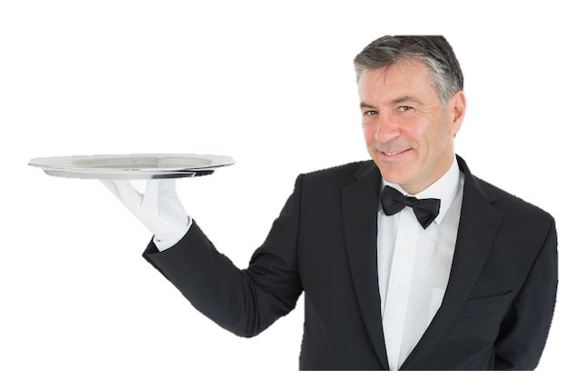
1. Seguros só são vendidos quando oferecidos
Não é tangível e muito menos objeto de desejo
Garantir a Oferta para ter a chance de vender
Se não foi dessa vez, certamente será na próxima!
Nunca tome a decisão pelo cliente

Slide 15

2. O Cliente não sabe que necessita comprar o seguro
Portanto, ... o promotor precisa contar isso para ele
3 tipos de necessidades movem as vendas (B.I.C)
1. Básicas
2. Imediatas
3. Criadas

Slide 16
2. O Cliente não sabe que necessita comprar o seguro
“Aqui na loja temos um sorteio de 10 mil reais que custa apenas R$5,99 por mês. Imagine o que você faria com esse dinheiro?”(Criada).
“Ele permite participar todo mês do sorteio de R$10 mil” (Imediata).
“E ainda oferece uma proteção de internação caso aconteça algum imprevisto” (Básica).

Slide 17


3. Seja honesto com o seu cliente e informe sempre o que ele está adquirindo
O cliente tem que saber o que contratou
O cliente só valoriza aquilo que conhece
VENDER e não embutir
Assim como no futebol, GOL de MÃO não vale!

Slide 18

5. Faça a pergunta certa no momento certo
Fazer perguntas para ouvir sempre um SIM
DIH Oscar Calçados
Estamos finalizando sua compra, e temos um sorteio mensal que nossos clientes contratam. O sorteio mensal é de R$10 mil e custa apenas R$5,99 por mês (19 centavos ao dia). Imagine o que o senhor(a) faria se ganhasse um prêmio desse valor?”

Slide 19
5 argumentos de venda
Use frases curtas, simples e com foco em valor percebido.
1
Valor muito baixo
2
Prêmio forte para chamar atenção
Custa apenas R$ 5,99 por mês, o equivalente a cerca de 19 centavos por dia. “O que você faria se ganhasse R$10 mil?”
O cliente participa de sorteio mensal no valor de R$ 10.000. “Como você vê participar de um sorteio de R$10 mil pagando menos de R$6
3
Recorrência automática
4
Baixo impacto no orçamento
Ativou uma vez, continua participando mensalmente enquanto o produto estiver ativo. “Como você vê participar automaticamente todos os meses?”
É um valor que cabe com facilidade no fechamento da compra. “Como você vê investir esse valor para concorrer a R$10 mil?”
5
Gancho natural no caixa
Funciona bem como oferta complementar ao final da venda de calçados.
Frase-chave do slide: “Com menos de R$ 6 por mês, o você já concorre a R$ 10 mil todo mês.”

Slide 20
5 quebras de objeção
Mantenha tom leve. Não discuta; responda e volte ao benefício central.
1
“Eu nunca ganho sorteio.”
2
“Não tenho interesse.”
Entendo. Por isso muitos clientes entram justamente porque o valor é bem baixo: R$ 5,99 por mês para concorrer todo mês a R$ 10 mil.
Sem problema. Eu apresento porque é menos de 20 centavos por dia e já deixa o cliente participando do sorteio mensal de R$ 10 mil.
3
“Vou pensar.”
4
“Prefiro loteria.”
Claro. Só reforçando: ativando hoje, o cliente já entra nos próximos sorteios do último sábado de cada mês.
A diferença é a praticidade e com quem concorre: aqui o valor é fixo, participação é automática mês a mês e apenas clientes Oscar participam
5
“Agora não.”
Tudo bem. Como o valor é baixo, muitos clientes já aproveitam na compra para não perder a chance de concorrer mensalmente.
Método: reconhecer à objeção + reforçar preço baixo + lembrar do sorteio mensal.

Slide 21
Scripts prontos para o vendedor
Modelos curtos para balcão, caixa e fechamento.
Abordagem inicial
Fechamento direto
Cliente indeciso
“Aproveitando sua compra, temos um sortie de apenas R$ 5,99 por mês. Dá menos de 20 centavos por dia e o cliente participa todo mês de um sorteio de R$ 10 mil.”
“É um valor bem pequeno para já entrar automaticamente nos sorteios mensais. Posso incluir para você?”
“Sem problema. Só reforçando: o sorteio é no último sábado do mês e, ativando hoje, você já começa a participar.”
Comparação com gasto diário
Resposta para “não tenho interesse”
“Hoje R$ 5,99 no mês é muito pouco. É menos do que muitos gastos simples do dia a dia e ainda dá a chance de concorrer a R$ 10 mil.”
“Tranquilo. Eu só apresento porque muitos clientes gostam justamente pelo valor baixo e pela participação automática no sorteio mensal. Você concorre apenas com clients Oscar”

Slide 22
Resumo para memorizar
Uma estrutura simples ajuda a manter consistência entre os vendedores.
1. Fale do preço
2. Reforce o sorteio
3. Mostre facilidade
4. Feche
“É só R$ 5,99 por mês.”
Destaque o valor mensal e o custo diário de 19 centavos ao dia
“Concorre a R$ 10 mil todo mês.”
Traga o prêmio logo no início.
“Participa automaticamente.”
Mostre praticidade.
“Posso incluir?”
Convide para a adesão.
Frase final sugerida: “Por apenas R$ 0,19 centavos ao dia, você participa o sorteio de R$ 10 mil. Vamos aproveitar? O momento é agora.”

Slide 23


5. Faça a pergunta certa no momento certo
Perguntas ou abordagens que jamais devemos fazer!
O Sr(a). NÃO gostaria de participar um sorteio?
NÃO quer pagar um pouco a mais na fatura e contratar um sorteio?
Tem um sorteiozinho aqui para concorrer, posso incluir na sua fatura?
Pode contratar o sorteio para ajudar a bater a minha meta do dia?
O senhor costuma participar de sorteios?
Nunca faça esse tipo de abordagem
100% de chances de receber um NÃO

Slide 24


Conclusões Finais

Slide 25
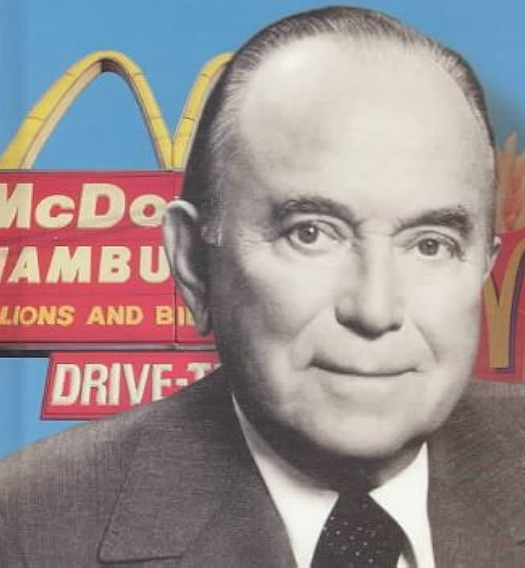
Se você pretende alcançar seus objetivos, nunca deixe de ser PERSISTENTE...
Nada nesse mundo supera a velha e boa PERSISTÊNCIA. Talento não supera.
Não há nada mais comum do que talentosos fracassados.
A PERSISTÊNCIA e a DETERMINAÇÃO são muito poderosas!
Ray Kroc, fundador do McDonald’s

Slide 26
Recapitulando...
Qual a nossa missão mais importante após esse treinamento?
Executar na loja, as boas práticas compartilhadas
Garantir a Oferta em 100% das oportunidades e com Qualidade

Slide 27
Muito Obrigado!
Sucesso e Boas Vendas!

